Slide 1
KHỞI ĐỘNG
Quan sát video clip, hãy cho biết video clip nói đến địa điểm du lịch nào? Du lịch tại địa điểm này đẹp nhất vào thời gian nào?
DU LỊCH SA PA ĐẸP NHẤT TỪ THÁNG 5 ĐẾN HẾT THÁNG 9

Slide 2
VAI TRÒ CỦA TÀI NGUYÊN KHÍ HẬU VÀ TÀI NGUYÊN NƯỚC ĐỐI VỚI SỰ PHÁT TRIỂN KINH TẾ - XÃ HỘI CỦA NƯỚC TA
BÀI 7
ĐỊA LÍ 8

Slide 3
BÀI 7. VAI TRÒ CỦA TÀI NGUYÊN KHÍ HẬU VÀ TÀI NGUYÊN NƯỚC ĐỐI VỚI SỰ PHÁT TRIỂN KINH TẾ - XÃ HỘI CỦA NƯỚC TA
1
ẢNH HƯỞNG CỦA KHÍ HẬU ĐỐI VỚI SẢN XUẤT NÔNG NGHIỆP
2
ẢNH HƯỞNG CỦA KHÍ HẬU ĐỐI VỚI HOẠT ĐỘNG DU LỊCH
3
TẦM QUAN TRỌNG CỦA VIỆC SỬ DỤNG TỔNG HỢP TÀI NGUYÊN NƯỚC Ở LƯU VỰC SÔNG

Slide 4
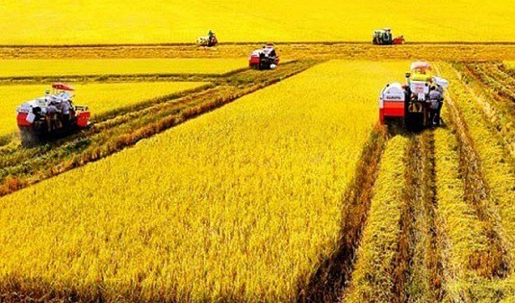
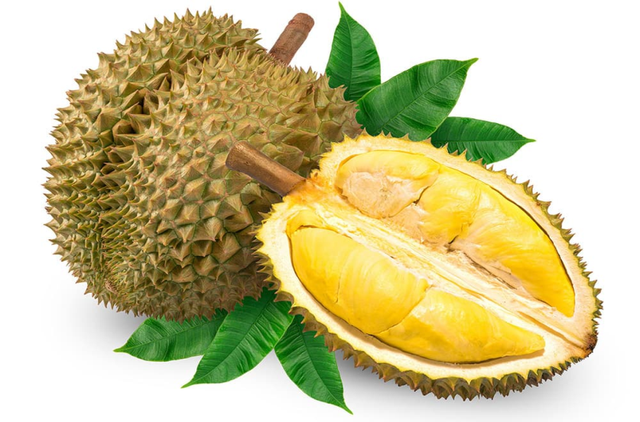
BÀI 7
1
ẢNH HƯỞNG CỦA KHÍ HẬU ĐỐI VỚI
SẢN XUẤT NÔNG NGHIỆP
Quan sát các hình ảnh và kênh chữ SGK, chứng minh khí hậu nước ta cho phép phát triển nền nông nghiệp nhiệt đới.
- Nhiều sản phẩm nông nghiệp có giá trị kinh tế cao.
- Nguồn nhiệt ẩm dồi dào thuận lợi cho cây trồng vật nuôi phát triển quanh năm, tăng vụ, tăng năng suất.
Thu hoạch lúa hè thu
Sầu riêng – cây ăn quả có giá trị cao

Slide 5
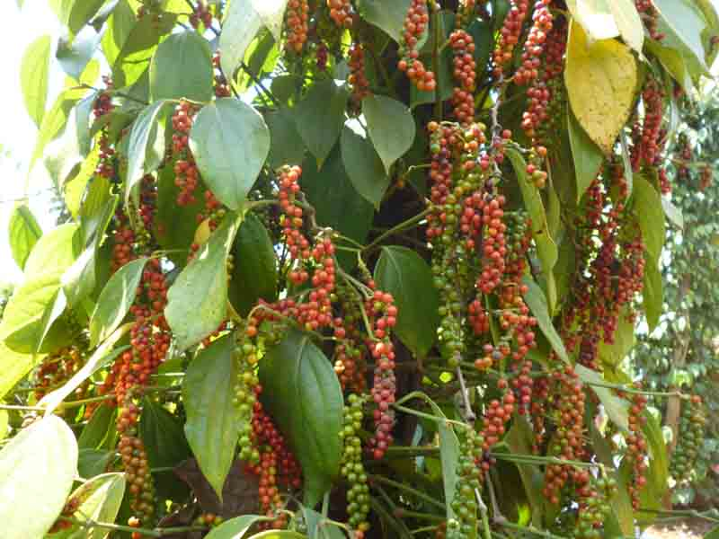
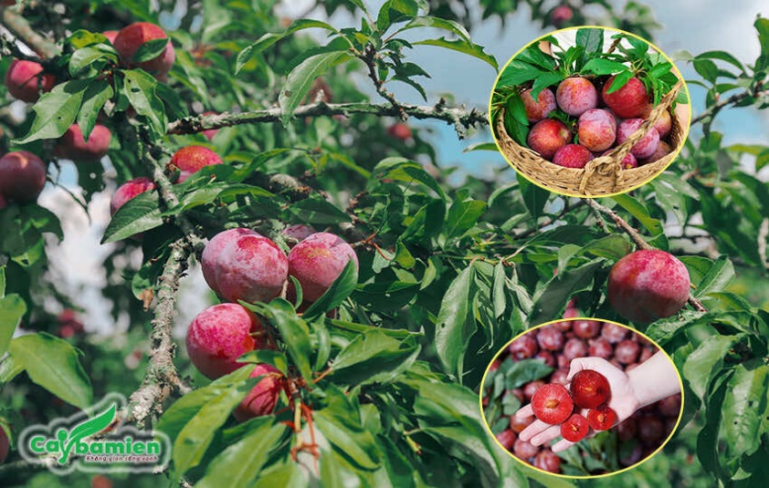
BÀI 7
1
ẢNH HƯỞNG CỦA KHÍ HẬU ĐỐI VỚI
SẢN XUẤT NÔNG NGHIỆP
Cây hồ tiêu
Cây mận
Quan sát các hình ảnh và kênh chữ SGK, cho biết khí hậu phân hóa ảnh hưởng như thế nào đến sản xuất nông nghiệp?

Slide 6
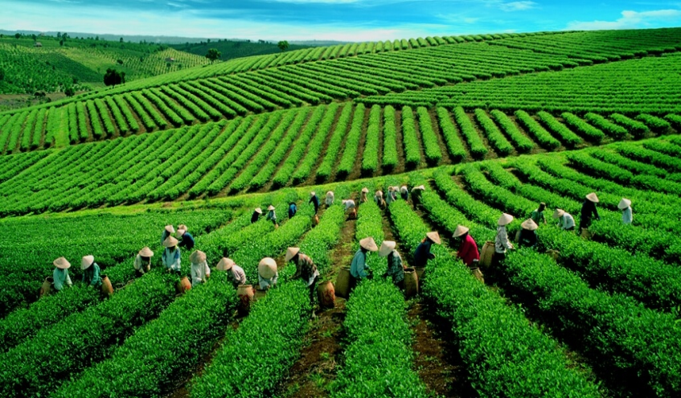
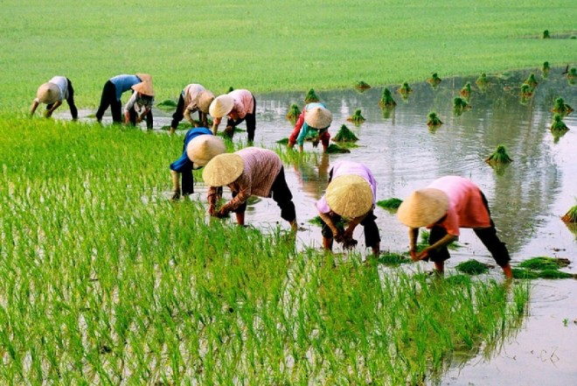
BÀI 7
1
ẢNH HƯỞNG CỦA KHÍ HẬU ĐỐI VỚI
SẢN XUẤT NÔNG NGHIỆP
Quan sát các hình ảnh và kênh chữ SGK, cho biết sự khác biệt về sản phẩm nông nghiệp giữa miền khí hậu phía Bắc và phía Nam.
Miền khí hậu phía Bắc: chè, rau ưa lạnh (su su, su hào, bắp cải,...), cây ăn quả (lê, mận, hồng,...), cá nước lạnh (cá hồi, cá tầm).
Miền khí hậu phía Nam: lúa, cà phê, cao su, chôm chôm, sầu riêng,...
Trồng chè ở Trung du và miền núi Bắc Bộ
Trồng lúa ở Đồng bằng
sông Cử Long

Slide 7
BÀI 7
1
ẢNH HƯỞNG CỦA KHÍ HẬU ĐỐI VỚI
SẢN XUẤT NÔNG NGHIỆP
- Thuận lợi:
+ Nhiều sản phẩm nông nghiệp có giá trị kinh tế cao.
+ Nguồn nhiệt ẩm dồi dào thuận lợi cho cây trồng vật nuôi phát triển quanh năm, tăng vụ, tăng năng suất.
+ Tạo nên sự khác nhau về mùa vụ giữa các vùng và sự đa dạng về sản phẩm nông nghiệp.

Slide 8
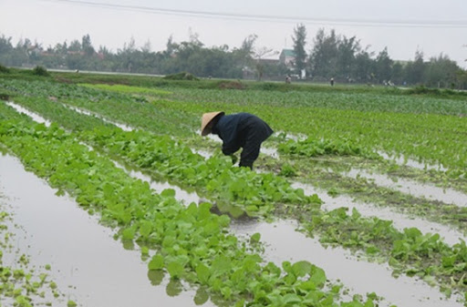
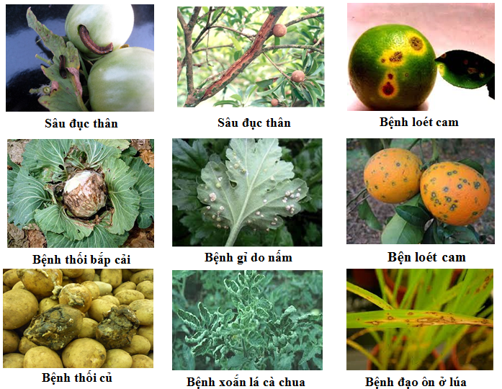
Lũ lụt gây ngập úng cây trồng
Sâu bệnh hại cây trồng
Quan sát các hình ảnh và kênh chữ SGK, cho biết khí hậu gây ra những khó khăn gì cho sản xuất nông nghiệp?

Slide 9
BÀI 7
1
ẢNH HƯỞNG CỦA KHÍ HẬU ĐỐI VỚI
SẢN XUẤT NÔNG NGHIỆP
- Khó khăn: Nhiều thiên tai: bão, lũ, hạn hán và sâu bệnh phát triển ảnh hưởng đến sản lượng và chất lượng nông sản.

Slide 10
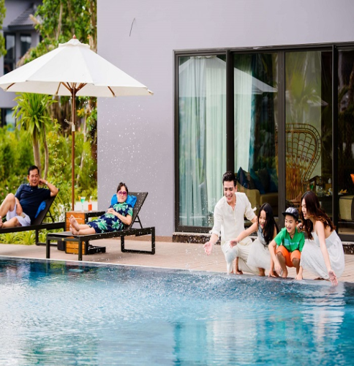
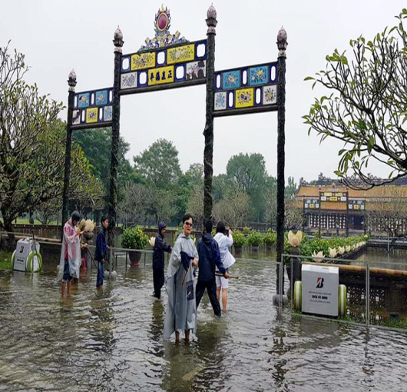
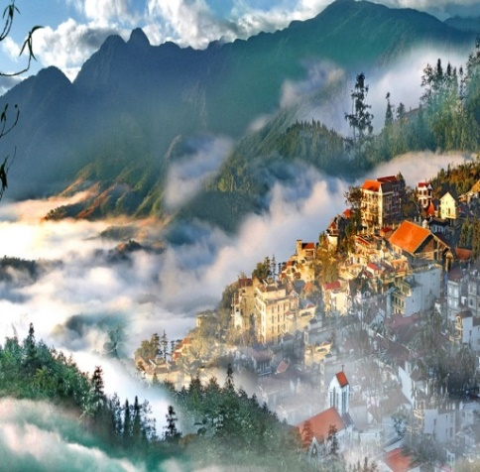
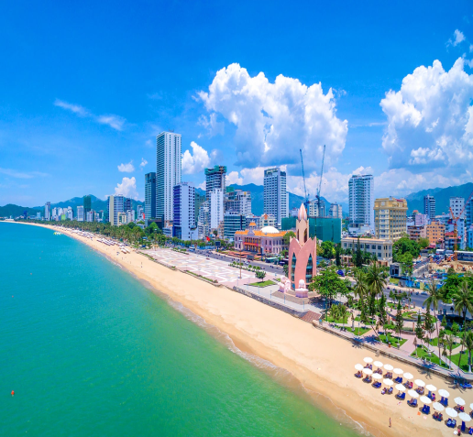
BÀI 7
2
ẢNH HƯỞNG CỦA KHÍ HẬU ĐỐI VỚI HOẠT ĐỘNG
DU LỊCH
Du lịch nghỉ dưỡng
Mưa lớn gây ngập lụt ở Huế
Sa Pa
Nha Trang

Slide 11
BÀI 7
2
ẢNH HƯỞNG CỦA KHÍ HẬU ĐỐI VỚI HOẠT ĐỘNG
DU LỊCH
- Thuận lợi:
+ Ảnh hưởng đến một số loại hình du lịch, tác động trực tiếp đến sự hình thành các điểm du lịch, mùa vụ du lịch…
+ Tạo điều kiện phát triển các loại hình du lịch như nghỉ dưỡng, tham quan…
+ Sự phân hoá của khí hậu giữa miền Bắc và miền Nam ảnh hưởng đến mùa vụ du lịch của hai miền.
- Khó khăn: Các hiện tượng thời tiết như mưa lớn bão,... là trở ngại đối với hoạt động du lịch ngoài trời.

Slide 12
BÀI 7
2
ẢNH HƯỞNG CỦA KHÍ HẬU ĐỐI VỚI HOẠT ĐỘNG
DU LỊCH
- Thuận lợi:
+ Ảnh hưởng đến một số loại hình du lịch, tác động trực tiếp đến sự hình thành các điểm du lịch, mùa vụ du lịch…
+ Tạo điều kiện phát triển các loại hình du lịch như nghỉ dưỡng, tham quan…
+ Sự phân hoá của khí hậu giữa miền Bắc và miền Nam ảnh hưởng đến mùa vụ du lịch của hai miền.
- Khó khăn: Các hiện tượng thời tiết như mưa lớn bão,... là trở ngại đối với hoạt động du lịch ngoài trời.

Slide 13
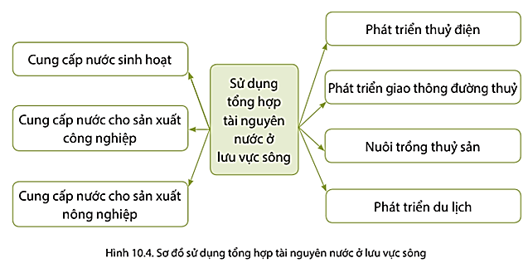
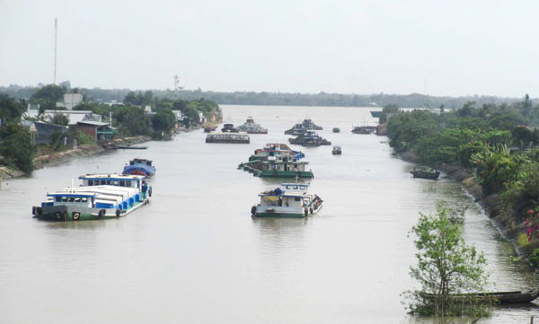
BÀI 7
3
TẦM QUAN TRỌNG CỦA VIỆC SỬ DỤNG TỔNG
HỢP TÀI NGUYÊN NƯỚC Ở LƯU VỰC SÔNG
Quan sát sơ đồ, hình ảnh và kênh chữ SGK, nêu mục đích của việc sử dụng tổng hợp tài nguyên nước ở lưu vực sông.
Phát triển thuỷ điện, du lịch, cung cấp nước sinh hoạt, cho sản xuất công nghiệp, nông nghiệp, phát triển giao thông đường thủy, nuôi trồng thủy sản.
Giao thông thủy trên sông Cửu Long

Slide 14
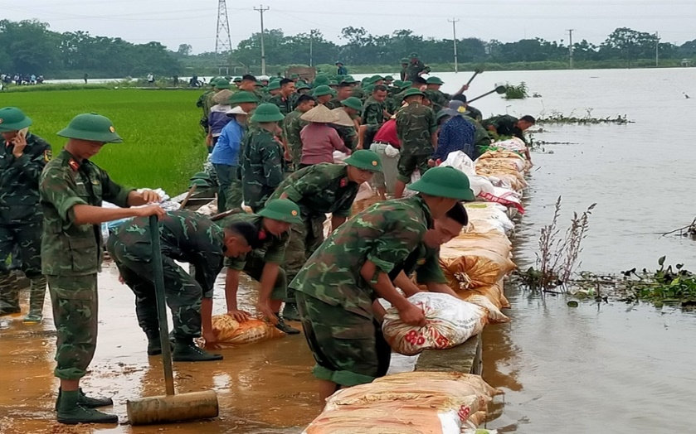
BÀI 7
3
TẦM QUAN TRỌNG CỦA VIỆC SỬ DỤNG TỔNG
HỢP TÀI NGUYÊN NƯỚC Ở LƯU VỰC SÔNG
Quan sát các hình ảnh và kênh chữ SGK, nêu tầm quan trọng của việc sử dụng tổng hợp tài nguyên nước ở lưu vực sông.
- Có vai trò quan trọng trong sản xuất và sinh hoạt.
- Mang lại hiệu quả kinh tế cao, đáp ứng được nhu cầu sử dụng nước của các ngành kinh tế.
- Hạn chế lãng phí nước và bảo vệ tài nguyên nước, bảo vệ hệ sinh thái ở lưu vực sông.
- Góp phần phòng chống thiên tai bão, lũ.
Sử dụng tiết kiệm nguồn nước
Phòng chống lũ lụt

Slide 15
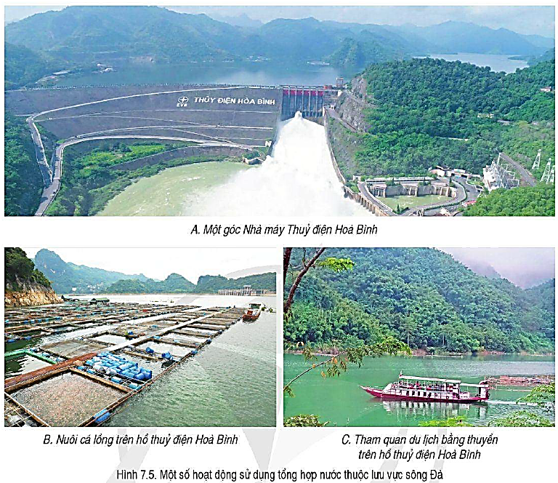
BÀI 7
3
TẦM QUAN TRỌNG CỦA VIỆC SỬ DỤNG TỔNG
HỢP TÀI NGUYÊN NƯỚC Ở LƯU VỰC SÔNG
Quan sát các hình ảnh và kênh chữ SGK, lấy ví dụ chứng minh được tầm quan trọng của việc sử dụng tổng hợp tài nguyên nước ở một lưu vực sông.

Slide 16
Ở lưu vực sông Hồng có hồ Hòa Bình xây dựng với nhiều mục đích: phát triển thuỷ điện, tham quan du lịch bằng thuyền, du lịch và nuôi cá lồng trên hồ thủy điện.

Slide 17
3. TẦM QUAN TRỌNG CỦA VIỆC SỬ DỤNG TỔNG HỢP TÀI NGUYÊN NƯỚC Ở LƯU VỰC SÔNG
- Có vai trò quan trọng trong sản xuất và sinh hoạt.
- Mang lại hiệu quả kinh tế cao, đáp ứng được nhu cầu sử dụng nước của các ngành kinh tế.
- Góp phần phòng chống thiên tai bão, lũ.
- Hạn chế lãng phí nước và bảo vệ tài nguyên nước, bảo vệ hệ sinh thái ở lưu vực sông.

Slide 18
BÀI 7
3
TẦM QUAN TRỌNG CỦA VIỆC SỬ DỤNG TỔNG
HỢP TÀI NGUYÊN NƯỚC Ở LƯU VỰC SÔNG
- Có vai trò quan trọng trong sản xuất và sinh hoạt.
- Mang lại hiệu quả kinh tế cao, đáp ứng được nhu cầu sử dụng nước của các ngành kinh tế.
- Góp phần phòng chống thiên tai bão, lũ.
- Hạn chế lãng phí nước và bảo vệ tài nguyên nước, bảo vệ hệ sinh thái ở lưu vực sông.

Slide 19
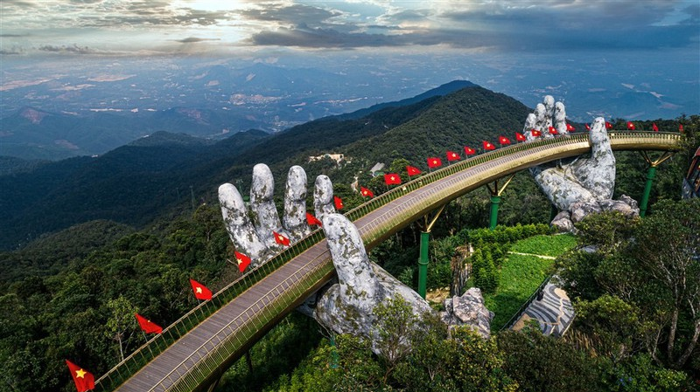
BÀI 7
EM CÓ BIẾT?
Mùa du lịch của thành phố biển Đà Nẵng là vào mùa khô. Thời tiết mùa này ít biến động, không khí có độ ẩn thấp, do ảnh hưởng trực tiếp từ gió Lào nên có cảm giác nóng bức, lượng mưa của mùa khô rất ít, khô ráo phù hợp cho các hoạt động tắm biển, vãn cảnh, leo núi. Tuy nhiên để tham gia các hoạt động ngoài trời bạn cần phải có biện pháp chống nắng, giảm thiểu những tác hại của nắng nóng.

Slide 20
BÀI 7
4
LUYỆN TẬP VÀ VẬN DỤNG
a. Luyện tập
Dựa vào kiến thức đã học, em hãy cho biết sự phân hoá khí hậu ở nước ta có ảnh hưởng như thế nào đến hoạt động du lịch?
- Thuận lợi:
+ Ảnh hưởng đến đến một số loại hình du lịch như du lịch biển, du lịch nghỉ dưỡng, du lịch khám phá tự nhiên, tác động trực tiếp đến sự hình thành các điểm du lịch, loại hình du lịch, mùa vụ du lịch…
+ Ở các khu vực đồi núi, sự phân hoá khí hậu theo độ cao tạo điều kiện phát triển các loại hình du lịch như nghỉ dưỡng, tham quan…
+ Sự phân hoá của khí hậu giữa miền Bắc và miền Nam ảnh hưởng đến mùa vụ du lịch của hai miền. Các hoạt động du lịch biển ở miền Bắc hầu như chỉ diễn ra vào mùa hạ còn ở miền Nam có thể diễn ra quanh năm.
- Khó khăn: Các hiện tượng thời tiết như mưa lớn, bão,... là trở ngại đối với hoạt động du lịch ngoài trời.

Slide 21
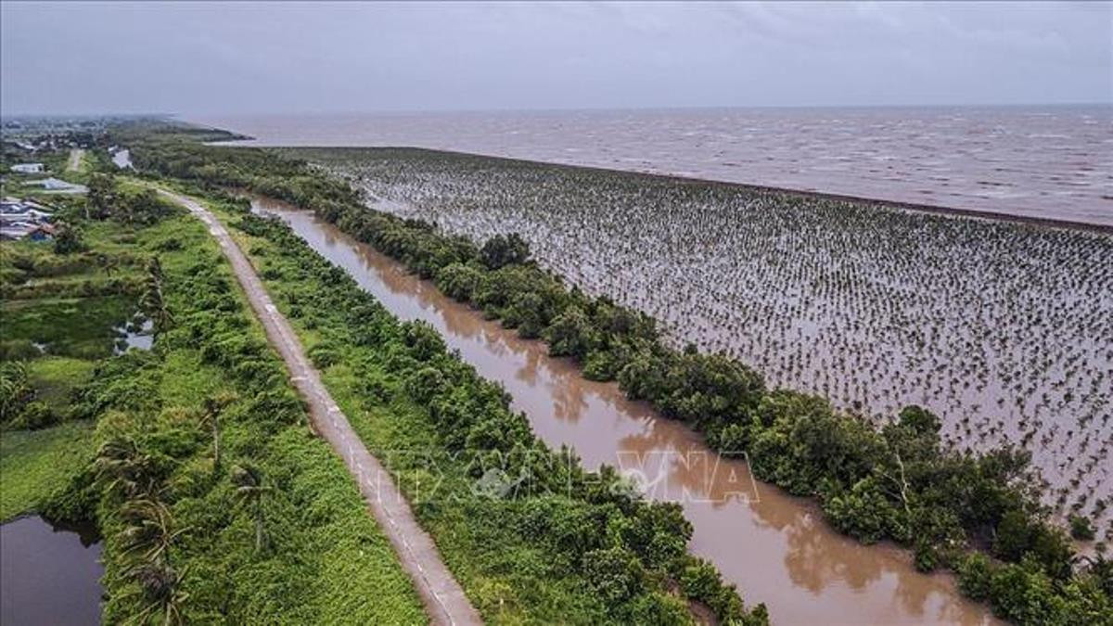
BÀI 7
4
LUYỆN TẬP VÀ VẬN DỤNG
b. Vận dụng
Tìm hiểu việc sử dụng tổng hợp tài nguyên nước ở một lưu vực sông của nước ta.
Ở lưu vực sông Cửu Long có tình trạng thiếu nước cho sản xuất và sinh hoạt vào mùa khô và tình trạng hạn hán, xâm nhập mặn ngày càng trầm trọng, để khắc phục tình trạng đó, việc sử dụng tổng hợp tài nguyên nước thông qua các biện pháp mở rộng và cải tạo hệ thống kênh rạch để cung cấp nước cho sản xuất và sinh hoạt, phòng chống thiên tai và bảo vệ chất lượng nguồn nước.

Slide 22
KIỂM TRA 15 PHÚT
Câu 1. Nêu ảnh hưởng của khí hậu đến sản xuất nông nghiệp ở nước ta?
Câu 2. Nêu ảnh hưởng của khí hậu đến Du lịch ở nước ta?

